Slide 1
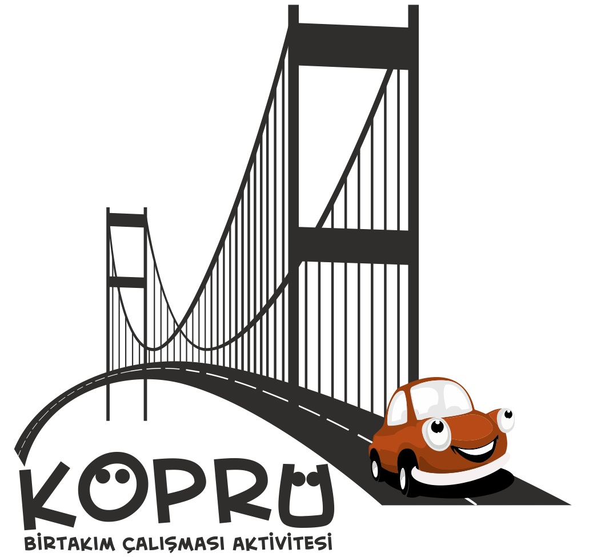
2015

Slide 2
[KURGU ]
KURGU | Takımlar, verilen malzemeleri kullanarak ilk olarak kendi içlerinde köprünün kısımlarını oluşturmalılar. Sonrasında oluşturulan bölümler birleştirilerek büyük bir köprü inşa ederler. Yapılan köprünün, ağır ve büyük bir uzaktan kumandalı aracın geçebileceği kadar büyük, sağlam ve stabil olması gerekmektedir. Daha sonra yapılan oylama ile takımlar; En iyi tasarım En iyi marka vurgusu Malzemeyi en etkin kullanma kategorilerinde değerlendirilir.
VURGU | Markanın bünyesindeki birim çalışanlarının oluşturduğu takımlar, verilen görevi en iyi şekilde tamamlamaya çalışırlar. Bu süreçte takımlar, çağımızın gereklilikleri olan; tasarım, performans ve servis kategorilerinde birbirleri ile mücadele ederken bulunduğu sektör ile de çağrışım yapılır. Ekip olmanın kurum başarısında ne denli önemli olduğu vurgulanır.

Slide 3
[FAYDALAR]
”KÖPRÜ” MOTİVASYON AKTİVİTESİNİN ÖNE ÇIKARDIĞI UNSURLAR
İletişim | Etkileşim | Kendini Yöneten Ekipler | Strateji Geliştirme
Özgüven | Zaman Kullanımı | Farklı Düşünme | Sinerji
Destek & Uyum | Ekip İçi Güven | Empati | Proaktif Yaklaşım
Etkin Problem Çözme | Motivasyon | Hedef Belirleme | Ekip Uyumu
Sonuç Odaklılık | Yardımlaşma | Paylaşım Ve Sorumluluk | Liderlik

Slide 4
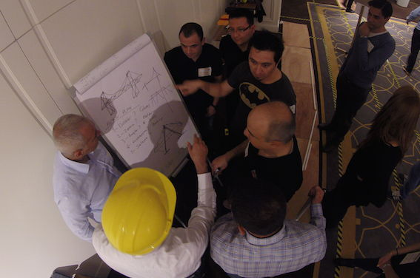
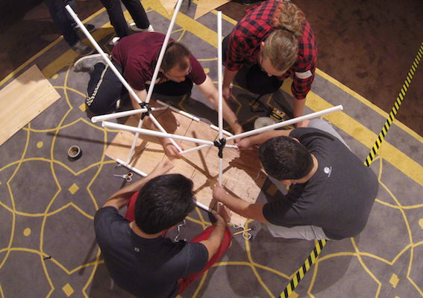
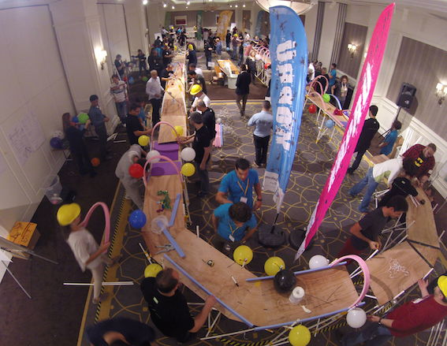
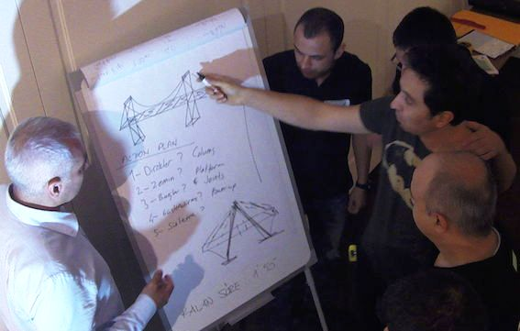
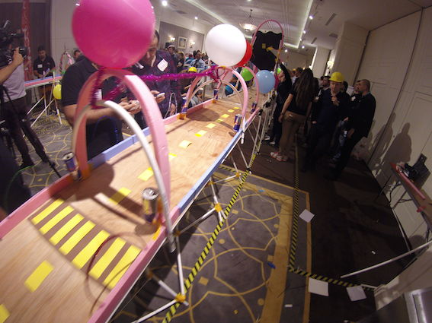
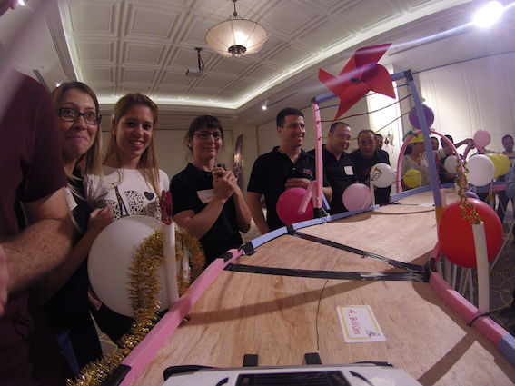
[KÖPRÜ BASAMAKLAR]
BİLGİLENDİRME
KÖPRÜ KURULUMU
BİRLEŞTİRME
PROJE SÜRECİ
DEKOR VE DİZAYN
TEST SÜRÜŞÜ

Slide 5
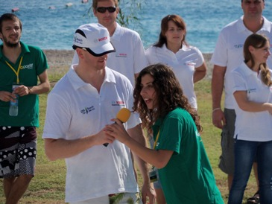
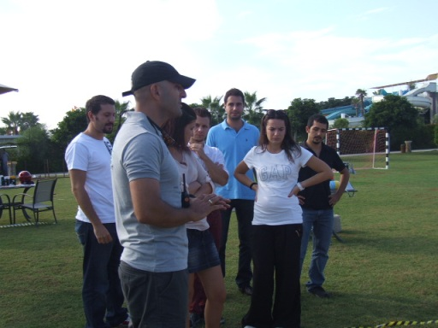
[TANIŞMA VE TAKIMLAR]
Amaç;
Aktivite hakkında bilgi paylaşımı yapmak İyi planlama yapmanın, ekip halinde çalışmanın, malzemeyi doğru kullanmanın önemi açıklanır Katılımcıları, uygulama ekibi ile tanıştırmak, Grubun, önceden belirlenmiş olan takımlara ayrılmasını sağlamak, Katılımcıların uygulama ortamına alışmasını sağlamak.

Slide 6
[PROJE DEĞERLENDİRME]
Amaç
Proje incelemesi yapılarak, strateji belirlenmesi. Verilen malzemeleri kullanarak, en ideal köprü tasarlanması. Bütün takımların çalışmalarının birleşmesi ile bitecek olan köprü çalışması için diğer ekipler ile koordineli çalışılması Hep birlikte ortak projeye paralel ilerlenmesi
Faydalar
Ortak kaynak kullanımı
İletişim
Problem çözme
Senkronize hareket etmek
Fikir paylaşımı
Karar verme süreci
Etkileşim

Slide 7
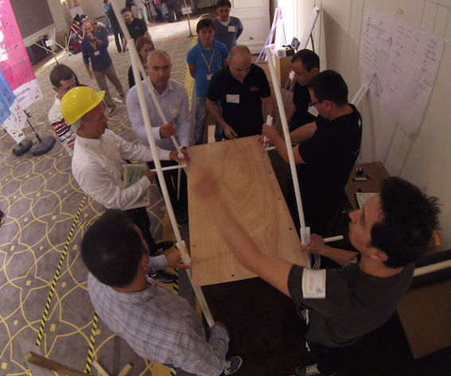
[MONTAJ-KURULUM]
Amaç
İhtiyaçlar belirlendikten sonra, görev dağılımı yapılır. Ellerindeki malzemeyi iyi kullanması gerekli olan ekibin, köprü için doğru hesaplamalar yapması gereklidir. Unutulmamalı ki köprümüz uzaktan kumandalı araç ile test sürüşü için, sağlam,stabil ve yeterince büyük olmalı
Faydalar
Ortak kaynak kullanımı
İletişim
Problem çözme
Senkronize hareket etmek
Kendini yöneten ekipler
Karar verme süreci
Etkileşim

Slide 8
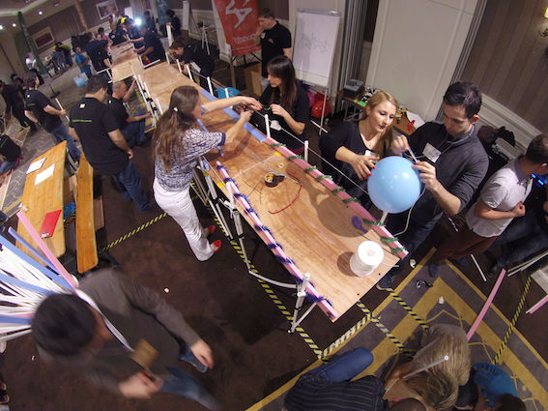
[GÖRSELLER]
Amaç
Takımların birlikte hayat verdiği köprü yine takımların hayal gücüyle şekillenir. Takımlar kısıtlı kaynakları kullanarak, hayal güçleri ile köprünün bölümlerine en iyi tasarımı kazandırmaya çalışırlar. Marka ve takım vurgusunun görsellikte yer bulacağı bu bölümde eğlenceli görüntüler çıkacaktır
Faydalar
Yaratıcılık
İletişim
Marka vurgusunun öne çıkması
Konsept oluşturma
Sinerji
Takım ruhunun oluşması
Etkileşim

Slide 9
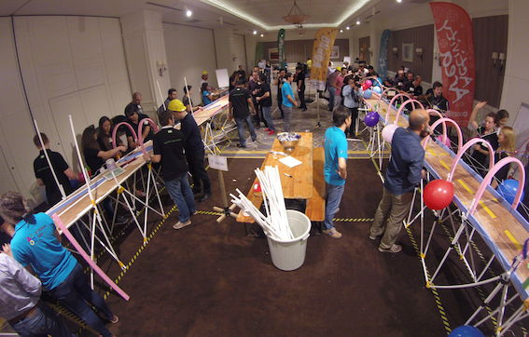
[KURULUM]
Amaç
Ekipler yaptıkları köprü bölümlerini bitirdikten sonra, diğer ekiplerin yaptıkları bölümler ile birleştirirler Birleştirme esnasında doğacak kot farklarını hızlıca düzeltirler Son aşamada genel görsel giydirmeleri yapılarak körü görsel olarak da tamamlanır.
Faydalar
Ekip uyumu
İletişim
Marka vurgusunun öne çıkması
Destek ve motivasyon
Sinerji
Takım ruhunun oluşması
Etkileşim

Slide 10
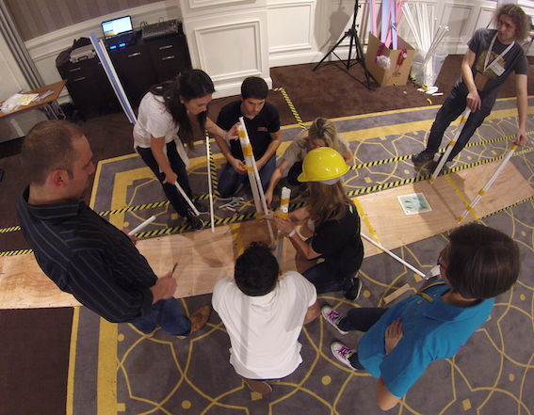
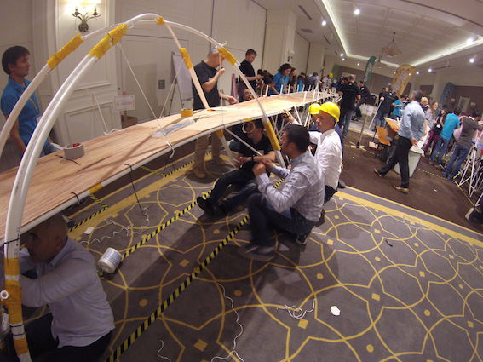
[EN İYİLERİN SEÇİMİ]
Amaç
Jüri tarafından önceden belirlenmiş olan kategorilerde günün en başarılı ekipleri belirlenir. Kategoriler; En iyi dizayn En iyi marka vurgusu Malzemelerin en efektif şekilde kullanılması
Faydalar
Ekip uyumu
İletişim
Marka vurgusunun öne çıkması
Destek ve motivasyon
Sinerji
Takım ruhunun oluşması
Etkileşim

Slide 11
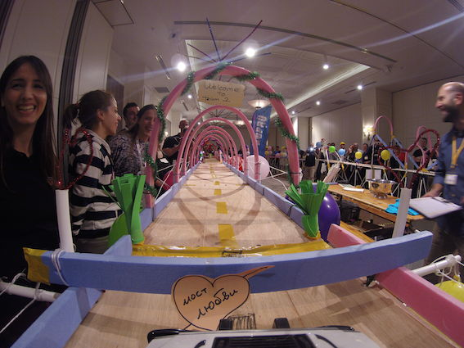
[FİNAL VE ÖDÜL]
Amaç
Gün içinde bütün takımlar köprünün bir bölümünü inşa ederler, gün sonunda birleştirilen bölümler ile köprü tamamlanmış olur. Köprünün görsel olarak da tamamlanmasından sonra sırada test sürüşü aşamamız var. Test sürüşü kısmında büyük, geniş ve ağır bir uzaktan kumandalı araç ile köprümüz test edilir. Test sonunda sürüşün tamamlanmasından sonra köprümüz başarıya ulaşmış demektir.
Faydalar
Ortak hedef
Birlikte başarma duygusu
Destek ve motivasyon
Takım ruhunun oluşması
Etkileşim

Slide 12
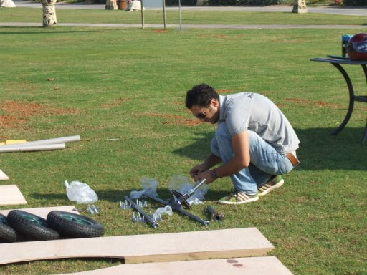
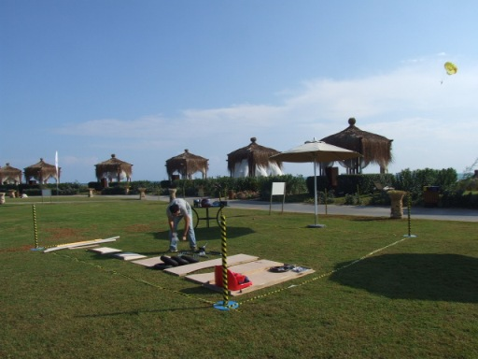
[HAZIRLIK VE KURULUM]
Bir gün öncesinden kurulum tamamlanır,
Aktivite alanı bir gün öncesinden kurulur, Montaj istasyonları işaretlenir, Her istasyonda takımlara ait malzemeler ve kurulum için gerekli ekipman yerleştirilir, Takım sorumluları ile birlikte son provalar yapılır, Son kontroller yapılır, Karşılıklı son görüşmeler gerçekleştirilir.

Slide 13
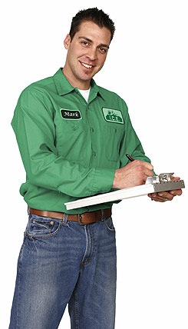
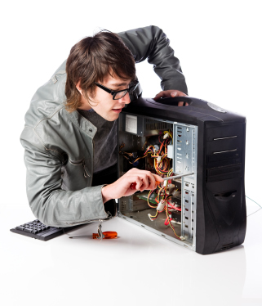
[UYGULAMA EKİBİ]
Operasyon Ekibinin Görevleri
Takımların ve zaman akışının kontrolü, Operasyonun düzgün akışının sağlanması Kurulumların eksiksiz yapılmasının sağlanması,
Teknik Ekibin Görevleri
Alan kurulumlarını gerçekleştirilmesi, Teknik malzemenin kullanımı, Katılımcılara teknik konularda destek olunması,
Aktivite Sorumlularının (Hakemlerin) Görevleri
Takımların yönlendirilmesi, Takım motivasyonunun yüksek kalmasını sağlamak, Projeye paralel gidilmesinin sağlanması, Takım performanslarının değerlendirilmesi,

Slide 14
[ZAMAN TABLOSU]
AKTİVİTE BASAMAKLARI | ZAMAN
TANIŞMA &INFO | 13:30-13:45
PROJE DEĞERLENDİRME | 13:45-14:30
MONTAJ | 14:30-15:30
TASARIM VE DİZAYN | 15:30-16:00
KÖPRÜ KURULUMU | 16:00-16:40
TEST SÜRÜŞÜ | 16:40-17:00
FİNAL | 17:00

Slide 15
[FİYATLANDIRMA]
Teklife Dahil Olan Hizmetler:
Programda yer alan aktivitelerin uygulanması.
Teklife Dahil Olmayan Hizmetleri:
Aktivite alanı için alan izinleri, oluşursa giderleri, Personel transferi ve tüm nakliye giderleri, İstenirse ödüller ve promosyon malzemeleri , Aktiviteye bağlı çalışma saatleri boyunca görevli ekibin konaklama, yiyecek-içecek giderleri , Ses sistemi.

Slide 16
[TEŞEKKÜRLER]
TEŞEKKÜR EDERİZ

